Slide 1
Внесення KTS® та CaTs®

Slide 2
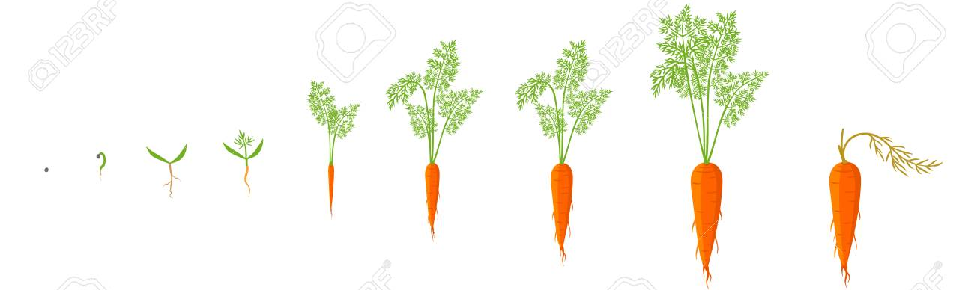
Технологія з KTS®
Внесення з поливом / листове внесення
1 внесення
Внесення з поливом:
Три внесення по 15-20 л (всього 50 л /га)
Перше внесення поява справжніх листків -10-15 л/га
1 тиждень після 1 весення – 20 л/га
2 тижні після 2 внесення - 20 л/га
Після внесення зробити полив чистою водою
Внесення по листу : (на 200 л води)
Три внесення по 5-10 л/га (всього максимум 30 л /га)
Перше внесення поява справжніх листків -5 л/га
1 тиждень після 1 весення – 5-10 л/га
2 тижні після 2 внесення - 5-10 л/га
Можна змішувати з фунгіцидами

Slide 3
Технологія з СaTs®
Внесення з поливом
1 внесення
Внесення з поливом:
Три внесення по 15-20 л (всього 50 л /га)
Перше внесення поява справжніх листків -10-15 л/га
1 тиждень після 1 весення – 20 л/га
2 тижні після 2 внесення - 20 л/га
Після внесення зробити полив водою
Альтернативним внесення є предпосівне внесення відразу 30-70 л/га (крупною каплею обприскувача)! Теж дуже ефективне внесення

Slide 4
Thank You!

